Slide 1



МЕЖДУНАРОДНАЯ СЕРТИФИКАЦИОННАЯ
ПРОГРАММА
«Профессиональный коучинг»
2й модуль. Инструменты коучинга

Slide 2




Панькина Ольга
Опыт коучинга с 2020 года. Проведено более 1000 сессий
Сертифицированный коуч ICI, коуч ICF
Cтарший супервизор и преподаватель программ МИП
Высшее экономическое и юридическое образование, учусь в магистратуре «Практическая психология и коучинг»
7 лет экспертизы в банковской сфере (в том числе на руководящих позициях)
Психоаналитический психолог
Психолог по реализации экспертов
Автор и ведущая трансформационных курсов
по реализации экспертов, развитию мышления, уверенности,
формированию здоровых привычек, финансовой грамотности
13 лет в браке, мама 2 детей

Slide 3
КОНЦЕНТРАЦИЯ ВНИМАНИЯ НА РАЗЛИЧИЯХ
Особенность работы человеческого мозга заключается в том,
что он обучается только тогда, когда видит разницу, чем одно отличается от другого, чем один прием или способ не такой,
как другой.
Противоположным навыком является концентрация внимания на сходстве. Как только что-то определяется мозгом как «точно такое же, как и то…», процесс обучения останавливается.

Slide 4
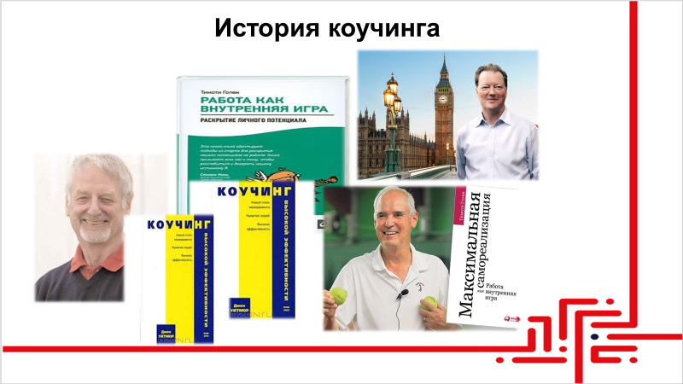

Slide 5
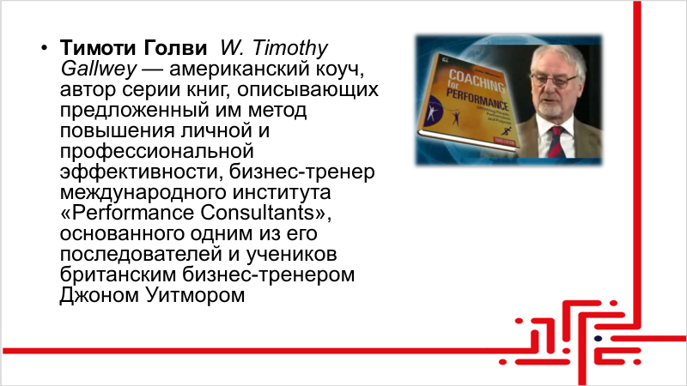

Slide 6
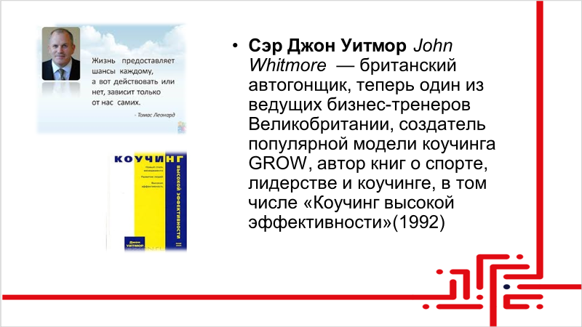

Slide 7
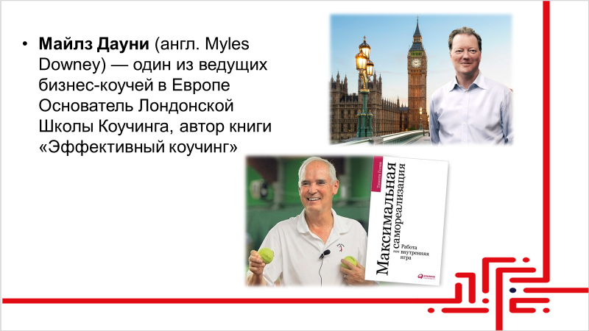

Slide 8
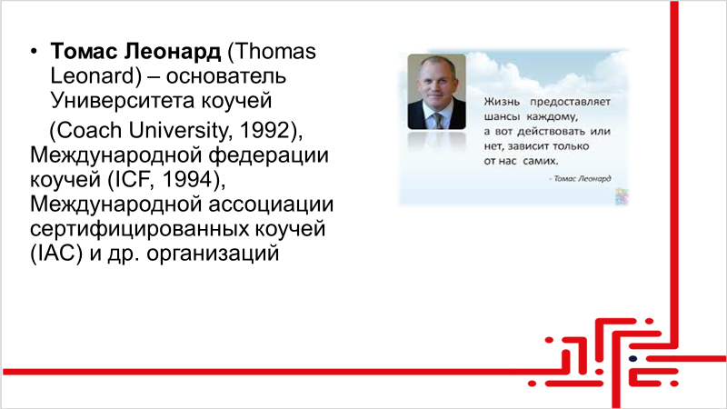

Slide 9
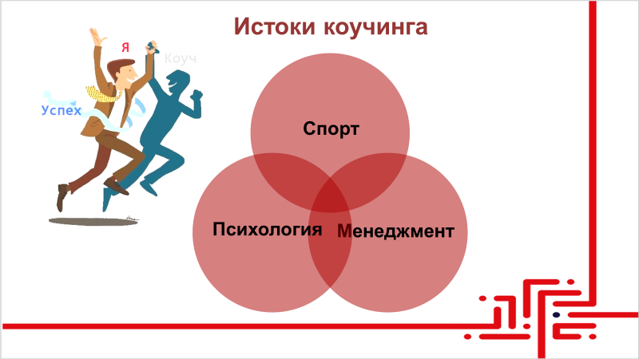

Slide 10
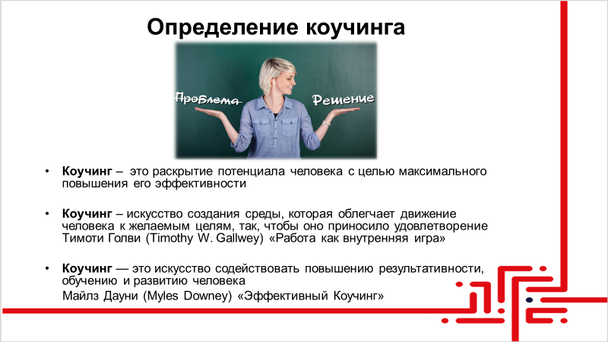

Slide 11
ОСНОВНЫЕ ОСОБЕННОСТИ КОУЧИНГА
КАК ВИДА КОНСУЛЬТИРОВАНИЯ
Ставка на реализацию потенциала самого клиента
Коуч не дает советов, а умеет подвести человека
к самостоятельным выводам и решениям

Slide 12
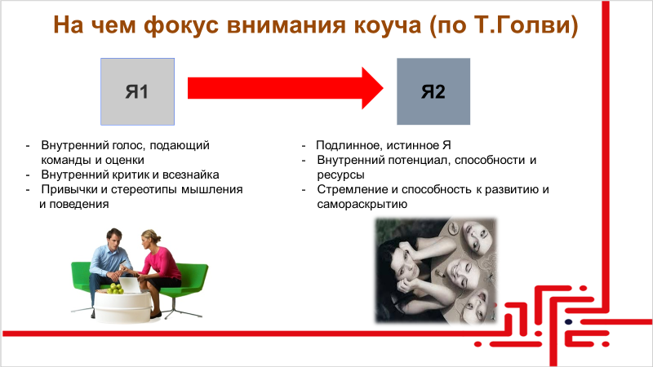

Slide 13
В основе Внутренней игры лежит идея о двух частях своего «Я», где «Я1» — внутренний голос, подающий команды и высказывающий оценку.
Это внутренний голос значимых для нас людей, учителей и прочих авторитетов. «Я1» характеризуется напряжением, страхом, сомнением и излишним старанием. «Я2»— целостное человеческое существо со всем его потенциалом
и способностями. Оно характеризуется свободной концентрацией, радостью
и доверием. «Я1» стремится контролировать «Я2» и не доверяет ему.
Когда интервенция, исходящая от «Я1», полностью ликвидирована, человек переходит в состояние «Я2» — неоценочное осознание, которое часто называют «потоком». Именно в состоянии «потока» собственно и начинается Внутренняя игра.

Slide 14
УПРАЖНЕНИЕ
Вспомните случай из жизни, когда находились в состоянии Я2
Что заметили?

Slide 15
ОСНОВНЫЕ КОМПЕТЕНЦИИ
КОУЧА
1. Умение формировать и соблюдать контракт: временной,
по цели коучинга, по теме коуч-сессии, по правилам
2. Сохранение коуч-позиции
3. Умение устанавливать и сохранять раппорт
4. Умение активно, сконцентрировано слушать клиента
5. Умение давать эмпатические ответы
6. Умение поддерживать клиента
7. Понимание смысла фрустрации в коучинге
8. Владение всеми речевыми инструментами, всеми видами вопросов
9. Знание всех макро- и микромоделей коучинга и умение их применять

Slide 16
ЧЕТЫРЕ «СТОЛПА» КОУЧИНГА
Коуч-позиция
Ответственность на клиенте и его обязательства
Контакт-Раппорт
Баланс фрустрации и поддержки

Slide 17
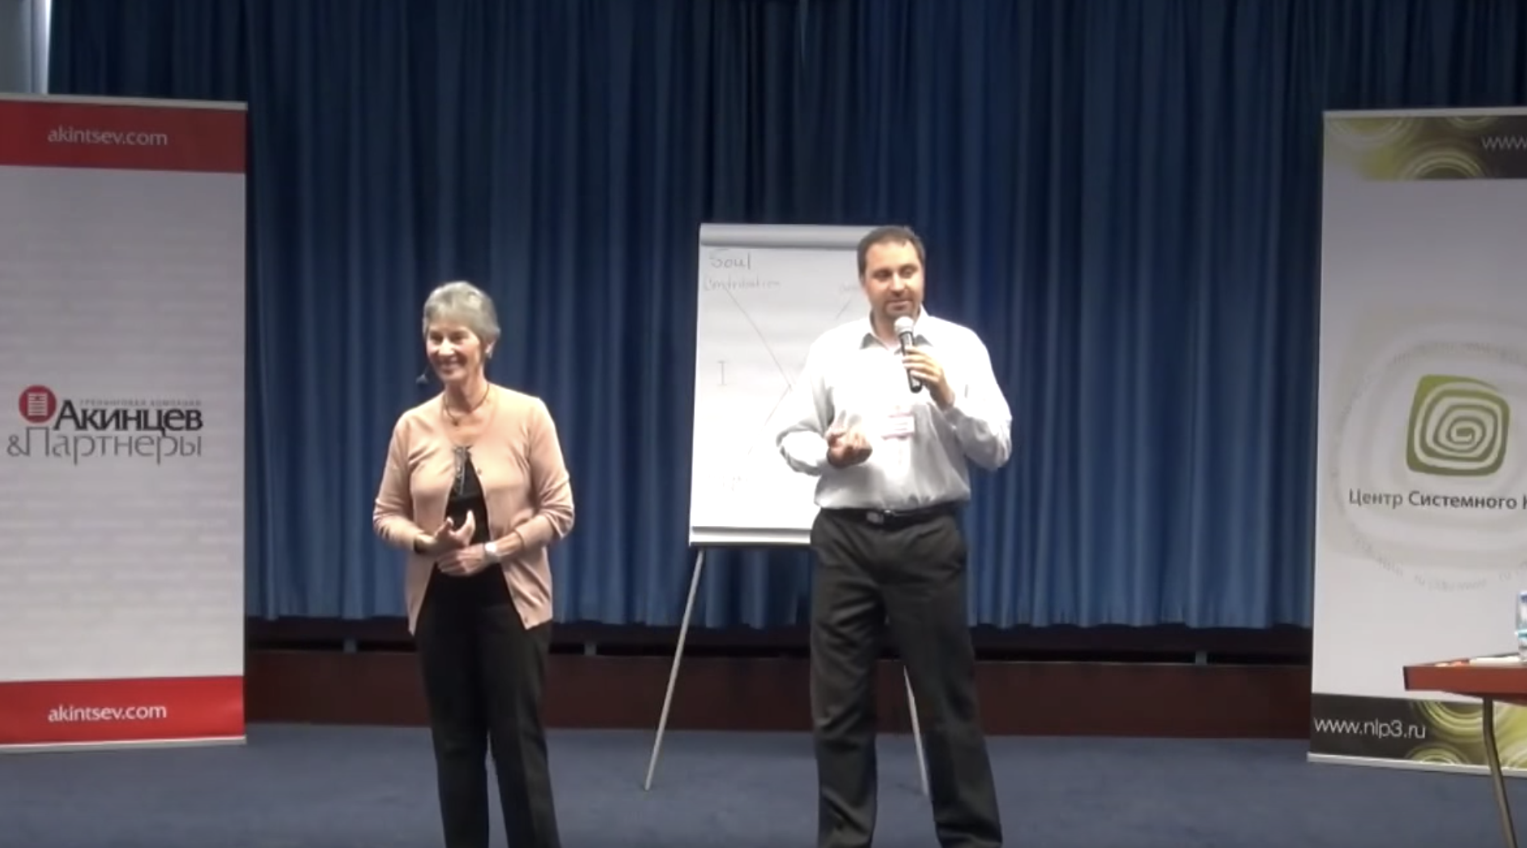

КОУЧ-ПОЗИЦИЯ
Джудит ДеЛозье
«о коуч-позиции»
Смотреть видео

Slide 18
COACH
С (centered) — центрирован
O (open) — открыт
A (attention) — внимателен
C (connection) — связь, контакт
H (hold) — держать, поддерживать

Slide 19
CRASH
C (contract) — сжиматься закрываться
R (react) — реагировать (реактивность)
A (analyze) — анализировать
S (separate) — отделяться
H (hurt) — причинить боль

Slide 20
КОУЧ-ПОЗИЦИЯ
Основное в коуч-позиции – умение быть достаточно независимым от результатов клиента и эмоционально отстраненным при полной концентрации внутреннего внимания на том, что важно клиенту
и на раскрытии его потенциала
Ответственность за все принятые решения и действия несет клиент
Работаем только в «Карте» клиента

Slide 21
КОУЧ-ПОЗИЦИЯ
Потенциал минус «вмешательство» равняется результативности (Майлз Дауни)
позволяет обойти препятствия клиента и позволить ему выйти в Я2
Препятствия это ограничивающие убеждения и стратегии выживания
Страх
Майлз Дауни называет эти стратегии «Вмешательствами»

Slide 22
НЕОБХОДИМЫЕ УСЛОВИЯ ДЛЯ ЭФФЕКТИВНОГО КОУЧИНГОВОГО ВЗАИМОДЕЙСТВИЯ
Контакт, раппорт
Контракт
Ответственность клиента и его обязательства
Баланс поддержки и фрустрации

Slide 23
1. КОНТАКТ, РАППОРТ
Раппорт - необходимое условие коучингового взаимодействи
При наличии раппорта коуч может оказаться более эффективным, даже если
не использует конкретных моделей
В коучинге без установления контакта эффективность будет сильно снижена
Краткосрочные методы достижения раппорта: метасообщение –
поза, ритм, голос, мимика, дыхание, жесты
Долгосрочные методы достижения раппорта: ценности, контакт по
нейрологическим уровням

Slide 24
ВОЗМОЖНЫЕ УРОВНИ УСТАНОВЛЕНИЯ КОНТАКТА
Уровень опыта или переживания. «В одном полку служили»
Уровень концепции. Картина мира, предположения относительно того,
как устроена реальность
Уровень намерения. Здесь предполагается, что клиент чего-то хочет, а коуч совпадает с ним на этом уровне, потому что он хочет клиенту в этом помочь
Уровень мотивации. Если у коуча с клиентом мотивации мало совпадают, то контакт будет затруднен

Slide 25
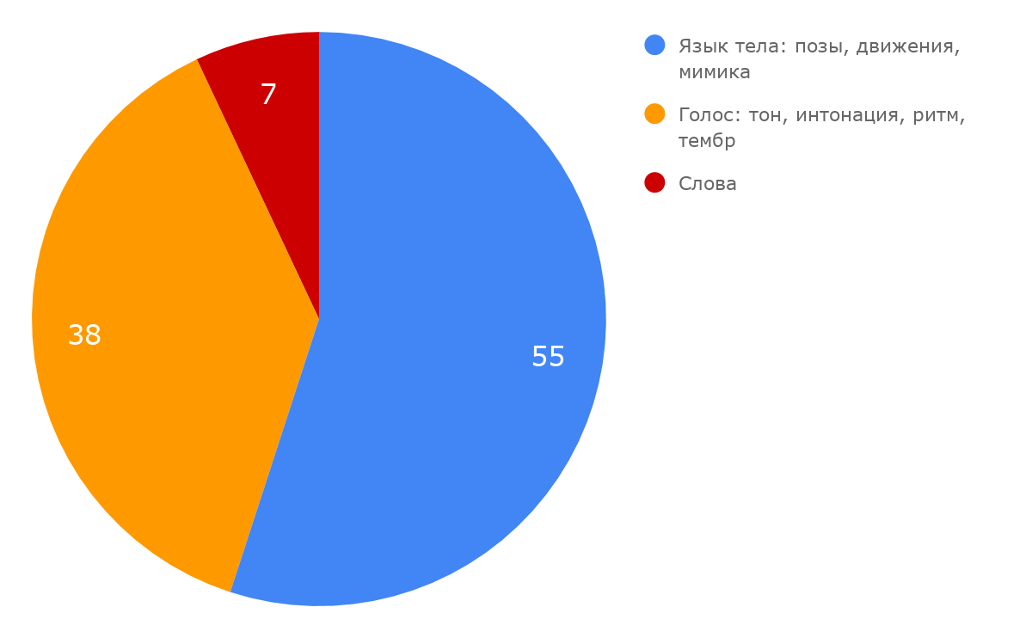
ВОЗДЕЙСТВИЕ НА СЛУШАТЕЛЯ

Slide 26
МЕТАСООБЩЕНИЕ
Вербальное сообщение - то, что передается словами (информация о содержании)
Невербальное сообщение (метасообщение) - то, что передается через позу, мимику, жесты, голос, дыхание (информация о внутреннем состоянии человека
и его отношении к происходящему и окружающим)
Даже ничего не говоря, мы транслируем собой разные метасообщения
Согласно исследованиям, воздействие на слушателей во время общения
в основном складывается именно из невербальной коммуникации
Метасообщение обычно более важно, чем вербальное сообщение!

Slide 27
УПРАЖНЕНИЕ
1.Разыграйте начало сессии (знакомство, установление контакта), потренируйтесь в подстройке
2.Внимательное слушание-подстройка по позе, мимика, жесты, голос, эмоциональное реагирование
3.«Что привело Вас ко мне?»
4.Попробуйте поиграть «нерабочее состояние», коуч пробует подстроиться и перевести в рабочее
• 5 минут, поменялись ролями
• Как было вам? Как было партнеру?

Slide 28
2. КОНТРАКТ В КОУЧИНГЕ
Предварительный контракт (это профессиональная услуга, запрос, сколько встреч клиент предполагает, логистика, расписание, форма оплаты)
Контракт на сессии
Время. Сколько вы за один раз проведете часовых сессий, будут ли перерывы - если сессий несколько, за сколько минут до завершения работы вы предупредите клиента
Темы. Определяется общая цель сессий, если их несколько, и тема первой сессии
Зоны ответственности коуча и клиента, если необходимо
Контракт на правила взаимодействия. Вводятся основные правила, обычно это «правило конфиденциальности», «не опаздывать», «завершать вовремя», «отключить мобильный телефон» и пр.

Slide 29
ВОПРОСЫ КОНТРАКТА
Формат работы
Время работы
Стоимость (если не оплачивал)
За какое время предупредить
Открытость (есть дискомфорт скажи)
Свобода действий\передвижений (готовность пространства)
Конфиденциальность
Правило прерывания клиента
Ответственность клиента
Тема
Результат

Slide 30
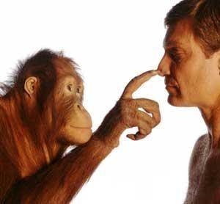
3. ОТВЕТСТВЕННОСТЬ КЛИЕНТА
И ЕГО ОБЯЗАТЕЛЬСТВА
Ключевой вопрос: на ком «сидит обезьяна»?
Как мы можем передать ответственность клиенту? Какие вопросы мы можем задать, какие еще действия можно предпринять?

Slide 31
4. БАЛАНС ПОДДЕРЖКИ И ФРУСТРАЦИИ
Поддержка - это умение увидеть в результатах клиента то, что, возможно, он сам не воспринимает как достижения, умение поддержать его в тех победах, о которых он знает, и умение опираться на позитивный опыт клиента
Избыток поддержки создает опасную ситуацию, когда поддерживаемый перестаёт даже делать попытки опираться на себя
Недостаток поддержки в те времена, когда она необходима, тоже способен породить выученную беспомощность и потребность искать поддержку исключительно в других людях

Slide 32
ФРУСТРАЦИЯ
Фрустрация в коучинге используется для того, чтобы добавить клиенту МОТИВАЦИИ и ЭНЕРГИИ
Сомнение в возможностях клиента
Удивление тому, что клиент поставил себе такие цели
Неуверенность в наличии соответствующих свойств или их выраженности

Slide 33
ОШИБКИ КОУЧИНГОВОГО ВЗАИМОДЕЙСТВИЯ
Переходить от вопросов к ответам и советам
Предлагать свои решения
Забывать, что реальность клиента может не совпадать с реальностью коуча, начинать общаться только из своих представлений о ситуации, из своего взгляда на мир
Много говорить и мало слушать
Начинать использовать своих клиентов для того, чтобы удовлетворять какие-то свои внутренние нужды (внимание, восхищение, обогащение, доминирование и пр.)

Slide 34
ОШИБКИ КОУЧИНГОВОГО ВЗАИМОДЕЙСТВИЯ
Начинать воспринимать проблему клиента, как свою (не умение установить границ и увидеть собственные «слабые места»)
Решать слишком много вопросов сразу за одну сессию
Слишком хотеть хороших результатов: всё и сразу
Забывать, что клиент двигается к решениям в своем темпе
Быть неспособным понять пользу фрустрации в сессии
Быть неспособным сделать коучинг стратегическим: коуч должен уметь держать во внимании все сферы жизни клиента. И если клиент, выиграв
в одном, потеряет в другом, то коуч должен это отметить

Slide 35
НЕОБХОДИМЫЕ НАВЫКИ КОУЧА
Калибровать состояние клиента
Использовать речевые инструменты коучинга
Моделировать ситуации во время сессии

Slide 36
УМЕНИЕ КАЛИБРОВАТЬ
Коуч должен ориентироваться не только на вербальную информацию, которую он получает от клиента, но и на невербальную:
движения глаз
тонус и движения
мимических мышц
поза тела
размер губ, зрачков
температура
местоположение
дыхание (глубина)
угол плеч
выражение лица
окраска кожного покрова (лицо, шея)
жесты рук и пальцев
наклон головы
характеристики голоса: тон, темп, громкость, высота, тембр

Slide 37
УПРАЖНЕНИЕ
1. Попросите партнера подумать о человеке, который ему очень нравится
2. Теперь попросите подумать о человеке, который не очень ему нравится
3. Что заметили?
4. А теперь попробуйте угадать, о ком он думает?

Slide 38
УПРАЖНЕНИЕ
В ответ на вопросы участник отвечает правду
Откуда вы родом, где родились?
Чем вам нравится город, в котором сейчас живете?
С чем связана ваша сфера деятельности?
Ваша профессия и почему вы ее выбрали?
В ответ на вопросы участник врёт
Как обычно проводите свой отпуск?
Любимая машина и почему?
Почему вы пришли на обучение?
Какой вид транспорта вы предпочитаете?
Затем участник может отвечать на вопросы либо правду, либо ложь

Slide 39
РЕЧЕВЫЕ ИНСТРУМЕНТЫ КОУЧИНГА
1. Вопросы
2. Обратная связь
3. Утверждения
4. Вызовы
5. Идеи (интервенции)

Slide 40
ВОПРОСЫ
Важно, чтобы клиент сам подошел к тому, что побуждает
его думать так, а не иначе, поэтому наиболее эффективными являются открытые вопросы
Открытые вопросы — возможны разнообразные ответы
Закрытые вопросы — возможен ответ либо «да», либо «нет», «или/или»

Slide 41
ВОПРОСЫ
Модельные вопросы. Такие вопросы организованы на основании модели, например, на модели GROW
«Какова Ваша долгосрочная цель относительно данного вопроса?»
«Когда Вы хотели бы её достичь?»
«Какие Вы видите промежуточные шаги?»
«Каковы сроки для их осуществления?»

Slide 42
ВОПРОСЫ
Вопросы, проверяющие предположения клиента – вопросы о том, насколько основательны, реалистичны предположения клиента. Например:
«На основании чего Вы думаете, что это так?»
«На каких предположениях основан Ваш образ действий?»
«Почему именно так?»
«Что Вас побуждает так думать?»
«Что это значит?»

Slide 43
ВОПРОСЫ
Вопросы, проверяющие предположения коуча — вопросы-уточнения:
«Как я слышу, Вы сказали, что не собираетесь этим заниматься…»
«Я правильно понимаю, что…»
«У меня такое впечатление, что …»
Важно не увлечься решением проблемы клиента, не «уводить» его
в свою реальность

Slide 44
ВОПРОСЫ
Работа с картой реальности (трансформационные вопросы)
Вопросы этой категории помогают выйти за рамки ограничивающих убеждений и посмотреть на задачу с позиции возможностей. Применяются, когда клиент высказывает заранее продуманные концепции, и не видит, как в этом контексте можно решить задачу.
Обычно начинаются с:
«Давайте предположим, что…»
«Представьте себе, что…»
«Что если бы Вы были…»

Slide 45
ВОПРОСЫ
«Волшебные» вопросы
• «Как Вам кажется, что сейчас происходит?»
• «Какой вопрос Я Вам еще не задал?»
• «Каким будет первый Шаг?»
• «Что хорошего Вы видите в этой сложной ситуации?»
• «Если бы Вы знали ответ, каким бы он был?»
• «Что самое маленькое Вы могли бы сделать для…»
• «Что не дает Вам двигаться вперед?»

Slide 46
РЕЧЕВЫЕ ИНСТРУМЕНТЫ КОУЧИНГА
Обратная связь необходима, когда нужно дать понять клиенту разницу между тем, что думает и говорит клиент, и тем, что видит коуч в его поведении. Коуч наблюдает, а затем нейтрально описывает поведение клиента. Важно избегать оценки и побудительных моментов:
«Мне кажется, что для вас характерно именно так поступать…»
«Я не уверен, что это так в действительности…»
«Я заметил, что когда Вы это говорите, Ваше тело говорит о неправде...»

Slide 47

РЕЧЕВЫЕ ИНСТРУМЕНТЫ КОУЧИНГА
Утверждения
Могут быть в разнообразных формах, например,
как похвала / «поглаживание»:
«Вы хорошо в этом разбираетесь!»
«Здорово, что у Вас такой решительный настрой»
Или другие утверждения коуча:
«Мне кажется, нам стоит сейчас…»
«У меня есть ощущение, что у нас недостаточно контакта»

Slide 48
РЕЧЕВЫЕ ИНСТРУМЕНТЫ КОУЧИНГА
Вызовы. Применяются как элемент фрустрации, когда клиенту предстоит сделать что-то, что является для него выходом из зоны комфорта. Добавляет клиенту решимости или становится для коуча индикатором решимости клиента.
«Мне кажется, Вы не сможете».
«Мне кажется, Вы и дальше будете продолжать так делать» (в отношении неэффективной стратегии поведения).
«Мне кажется, Вы не будете этого делать» (в отношении нового плана действий).

Slide 49
РЕЧЕВЫЕ ИНСТРУМЕНТЫ КОУЧИНГА
Идеи или интервенции. В некотором смысле, это выход из коуч-позиции.
Это не совет, но информация о том, как можно поступить в этом случае.
Например: «У меня есть знакомые, которые в такой ситуации поступили так-то». Применяется, когда очевидно, что у клиента просто не хватает информации, а у коуча такая информация есть.
В этом случае коуч может подать идею, чтобы сэкономить время и усилия клиента на поиск этой информации в других источниках.
Важно подать идею клиенту так, чтобы у него была возможность принять её или отказаться.

Slide 50
МОДЕЛИРОВАНИЕ СИТУАЦИИ
Моделировать – это значит предложить клиенту представить себе ситуацию
и «проиграть» её здесь и сейчас
● Например: «Я люблю рыбалку, а жена хочет на море». «Представьте, что я
ваша жена, что бы вы сказали?»
● «Как если бы…» «Представьте себе, что вы уже встретили любимого мужчину, что тогда меняется для вас?»

Slide 51

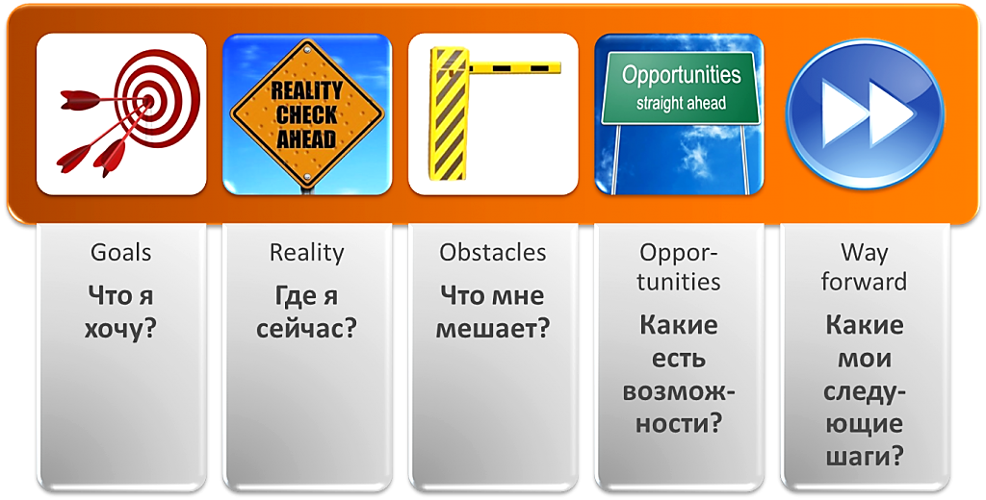
МАКРОМОДЕЛИ КОУЧИНГА

Slide 52
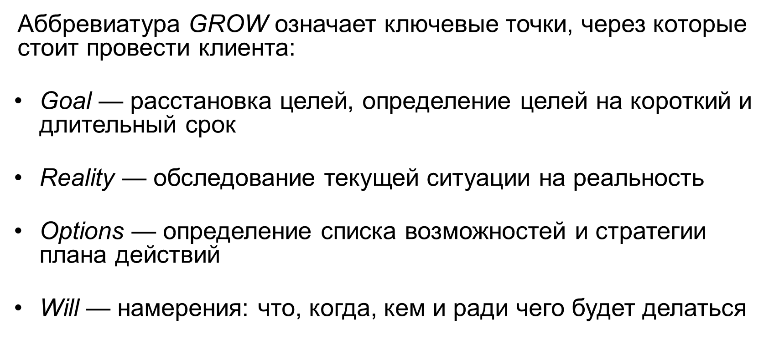
МОДЕЛЬ GROW

Slide 53
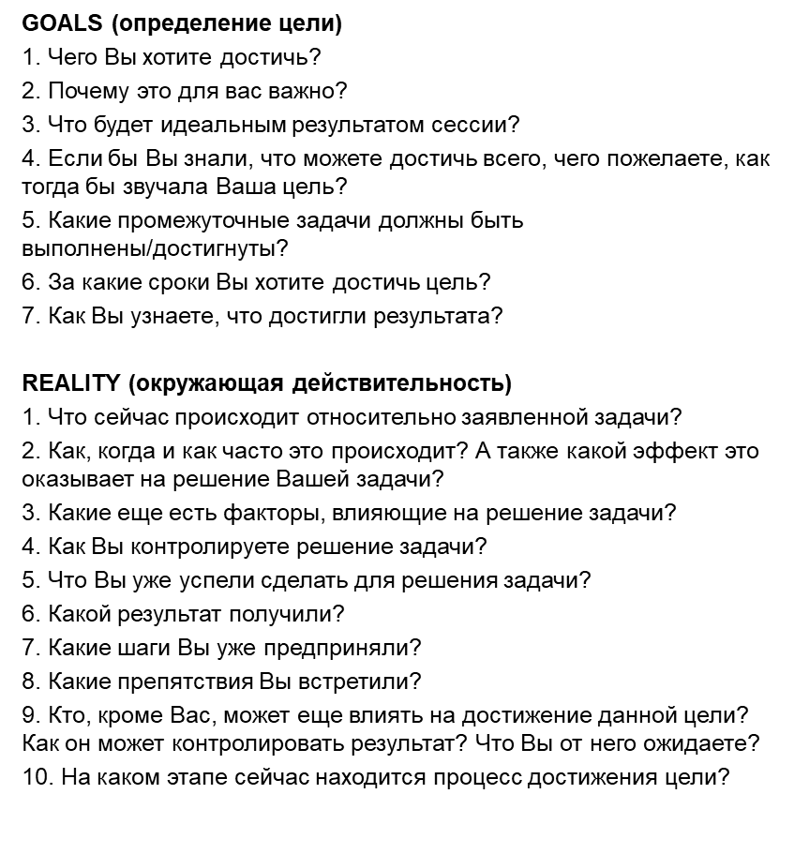
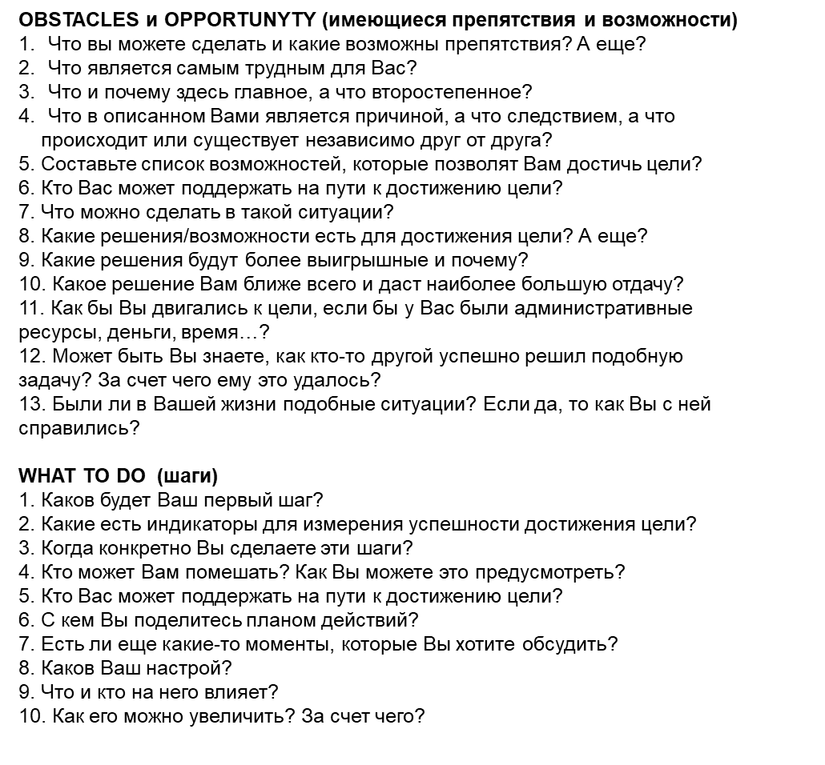

Slide 54
МИКРОМОДЕЛИ КОУЧИНГА
Используются при постановке целей
Т- модель и при обследовании реальности
SMART
План от мечты
Используются при обследовании реальности
Декартовы координаты
Шкалирование
Четырехпозиционная модель
SWOT-анализ
Колесо баланса
Матрица Эйзенхауэра
НЛУ

Slide 55
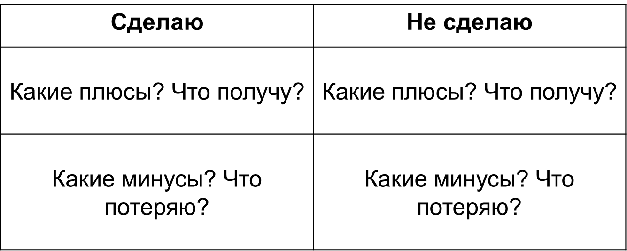
Микромодели коучинга
Декартовы координаты (вариант 1 - прямой выбор)

Slide 56
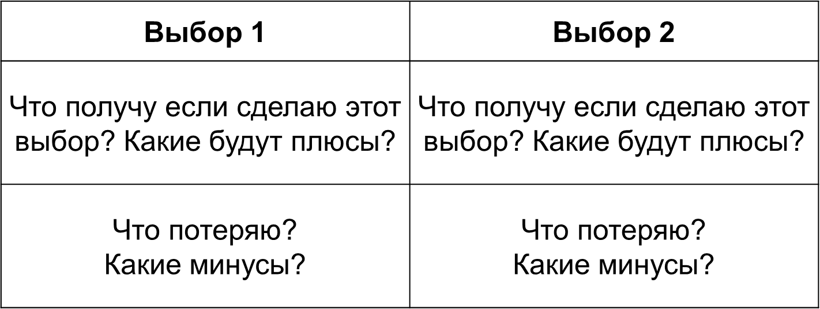
Декартовы координаты
(вариант 2 - альтернативный выбор)

Slide 57
Шкалирование сферы
Шкала «уверенности»
0
3
9
10
Метод работы с ценностными запросами
Например: хочу быть любящей,
более открытой, нежной, женственной.
Хочу быть целеустремлённым, усидчивым
и более общительным
Где сейчас?
Куда хочу?
Как понимаю что тут?:
-
-
-
-
-
-
Как пойму что достиг:
-
-
-
-
-
-

Slide 58
К ИТОГОВОЙ АТТЕСТАЦИИ
60 часов практики
Две супервизии с профессиональным супервизором
Для вступления в ассоциацию ICI
5/10 супервизий с профессиональным супервизором

Slide 59
КОНТРАКТ НА РАБОЧИЕ СЕССИИ
(демонстрация начала сессии)
1. Приветствие
2. Рассадка (удобно ли?)
3. Эмпатическое приветствие
4. Контракт на время (сессия мин, за 5 минут я вас предупрежу)
5. Контракт на правила («правило конфиденциальности», «не опаздывать», «завершать вовремя», «отключить мобильный телефон» и пр.)
6. Контракт на тему (о чем будем говорить сегодня)

Slide 60
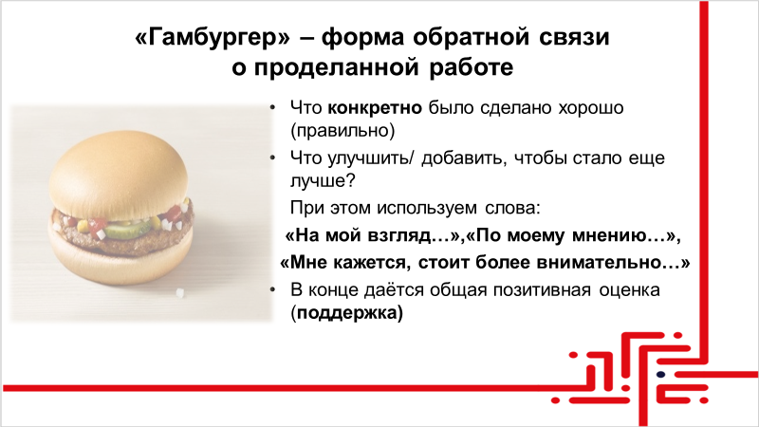

Slide 61
ПАРАМЕТРЫ ОБРАТНОЙ СВЯЗИ
1. Установление контакта. Раппорт. Эмпатическое приветствие
2. Контракт
3. Использование Макромодели
4. Использование Микромоделей (почему именно эти)
5. Использование речевых инструментов
6. Сохранялась ли Коуч – позиция
7. Баланс фрустрации и поддержки
8. Примерный тип клиента
9. Были ли совершены ошибки и какие именно
10. На ком «обезьяна»?

Slide 62
ЧТО ТАКОЕ ПРОТЯЖКА?
Разрабатывая заявленную тему клиента, мы можем услышать о других смежных темах (проблемах)
Важно помечать это себе и в конце сессии озвучивать их
Предложить клиенту поработать над ними

Slide 63
ЧЕМУ МЫ УЧИМСЯ НА РАБОЧИХ СЕССИЯХ?
Тренируем все коучинговые инструменты
Тренируем вход в сессию, выход из сессии: подведение итогов, протяжку
Тренируем внимательное слушание
Тренируем эмпатию, поддержку, умение устанавливать раппорт с любым клиентом
Тренируем коуч – позицию
Тренируем давать качественную, поддерживающую обратную связь
Инструменты экологического общения и другие подходы ПРАКТИЧЕСКОЙ психологии тренируем на МАРАФОНЕ!

Slide 64
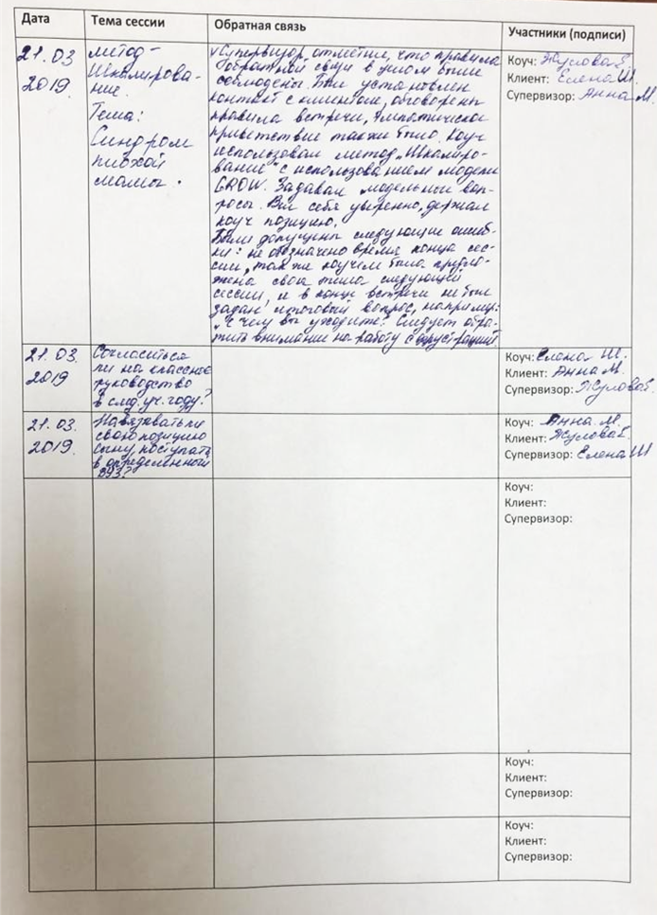

Slide 65
Микромодель
Шкалирование
Шкала «уверенности»
Метод работы с ценностными запросами.
Например: хочу быть любящей, более открытой, нежной, женственной.
Хочу быть целеустремлённым, усидчивым и более общительным.
0
3
9
10
Где сейчас?
Куда хочу?
Как понимаю что тут?:
-
-
-
-
-
-
Как пойму что достиг:
-
-
-
-
-
-

Slide 66
1 S - С чем пришли? Что беспокоит?
4 C - Что случилось тогда?
2 О - Что хочешь?
5R - Что нужно для достижения цели?
3 E - Что даст достижение цели?
Получишь/потеряешь?

Slide 67
Симптомы (symptoms)
Наиболее заметные
проявления проблемы
Хорошее введение в разбор
проблемной ситуации
Вопросы:
• Какова текущая ситуация?
• Что происходит/есть сейчас?
• Что именно хотелось бы
изменить?
• Что происходит, когда…?
• Что пошло не так?
• Опиши ситуацию….

Slide 68
Результаты (outcome)
Конкретные достижения которые
должны прийти на смену симптомам
SMART
Осознание желаемого
Вопросы:
• Что ты хочешь?
• Что конкретно будет являться
результатом?
• Как узнаешь?
• Опишите картину
• Как должно быть?
• Почему именно так?
Ресурсы (recourses)
Основные элементы ответственные за
устранение проблемы и создание
желаемого результата.
Можно использовать мозговой штурм
Вопросы:
Что вам нужно для достижения цели?
Что могло бы вам помочь перейти к
быстрым изменениям?
Чего вам не хватало для получения
результата?
Что/кто может помочь? Каким образом?
Что необходимо сделать, чтобы
получить результат?

Slide 69
Эффекты (effects)
Более долговременные следствия
достижения результата
Диалог о будущих позитивных изменениях
Вопросы:
• Что произойдет после достижения цели?
• Что тебе это даст?
• Как полученные изменения отразятся на
твоей жизни и на жизни твоих близких?
• Какие более далекие последствия ты
можешь предположить?
• Кто и что приобретет?
• На кого/как это повлияет на твои
будущие достижения?

Slide 70
Какова текущая ситуация?
Что происходит/есть сейчас?
Что именно хотелось бы изменить?
Что происходит, когда…?
Что пошло не так?
Опиши ситуацию
Что ты хочешь?
Что конкретно будет являться результатом?
Как узнаешь?
Опишите картину
Как должно быть?
Почему именно так?
Что произойдет после достижения цели?
Что тебе это даст?
Как полученные изменения отразятся на твоей жизни
и на жизни твоих близких?
Какие более далекие последствия ты можешь
предположить?
Кто и что приобретет?
На кого/как это повлияет на твои будущие
достижения?
Почему у тебя нет того, что ты хочешь?
Что послужило причиной сегодняшнего положения дел?
Что произойдет, если … получишь ЖС?
Что произойдет, если …не получишь ЖС?
Вторичные выгоды: Что ты получаешь от того, что это не
происходит? Что ты потеряешь, если это произойдет?
Как еще причины вы можете выделить?
Что вам нужно для достижения цели?
Что могло бы вам помочь перейти к быстрым
изменениям?
Чего вам не хватало для получения результата?
Что/кто может помочь? Каким образом?
Что необходимо сделать, чтобы получить
результат?

Slide 71
Т- МОДЕЛЬ
Расширение
Фокусировка

Slide 72
МИКРОМОДЕЛЬ
SMART
Цели. Что я хочу?

Slide 73
УПРАЖНЕНИЕ
Поставьте три цели на период обучения на курсе
по SMART
1.
2.
3.

Slide 74
МИКРОМОДЕЛЬ
РАБОТА С ЦЕННОСТЯМИ
ПУЗЫРЬКОВЫМ МЕТОДОМ
Работа с приоритетами
Ценность 1
Ценность 2
Ценность 3
Ценность 4
Ценность 5
Ценность 6
Ценность 7
Ценность 8
Ценность 9
Ценность 10
Сравнивают попарно, смежные между собой элементы, начиная с самого нижнего.
«У тебя есть ценность 10, но нет ценности 9. Или. У тебя есть ценность 9, но нет ценности 10»

Slide 75
МИКРОМОДЕЛЬ
Я
Другой
Четырехпозиционная модель восприятия реальности
Наблюдатель
Клиенту предлагается посмотреть на ситуацию с разных точек зрения:
«Я сам» - видение клиентом ситуации «изнутри»
«Я – другой» - с позиции другого участника ситуации
«Я – наблюдатель» - взгляд со стороны
«Поле» или «Я-система» - системный взгляд на ситуацию; как изменения отразятся на элементах системы и их взаимосвязях
Система

Slide 76
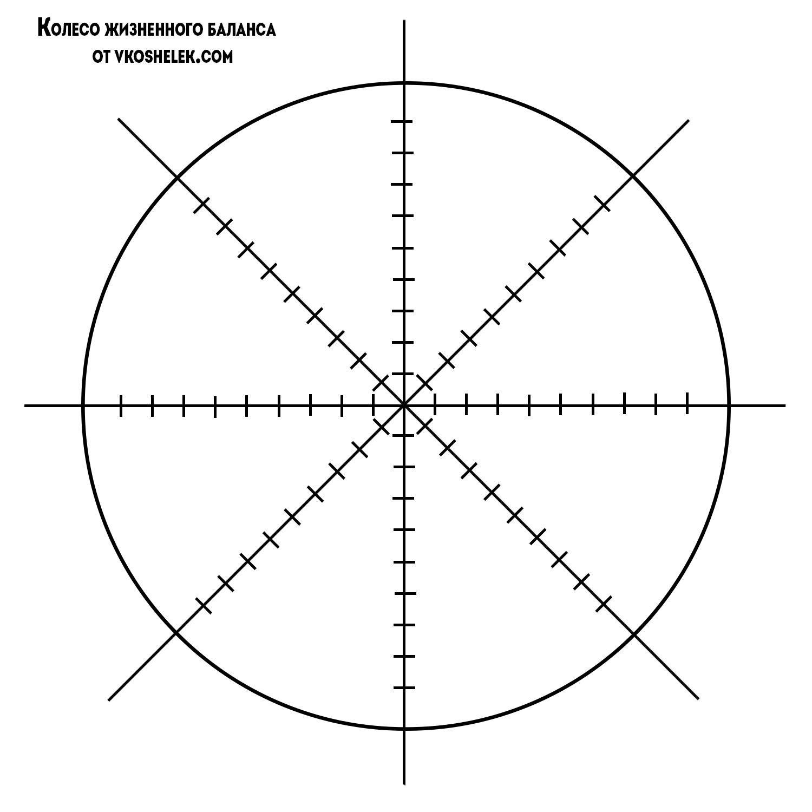
МИКРОМОДЕЛЬ КОЛЕСО
- баланса
- ценностей
- развития
Что-то не то
Из каких элементов состоит ваша жизнь?

Slide 77
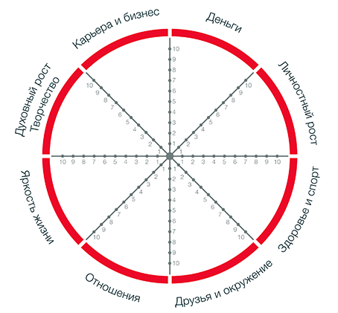
Микромодель
КОЛЕСО

Slide 78
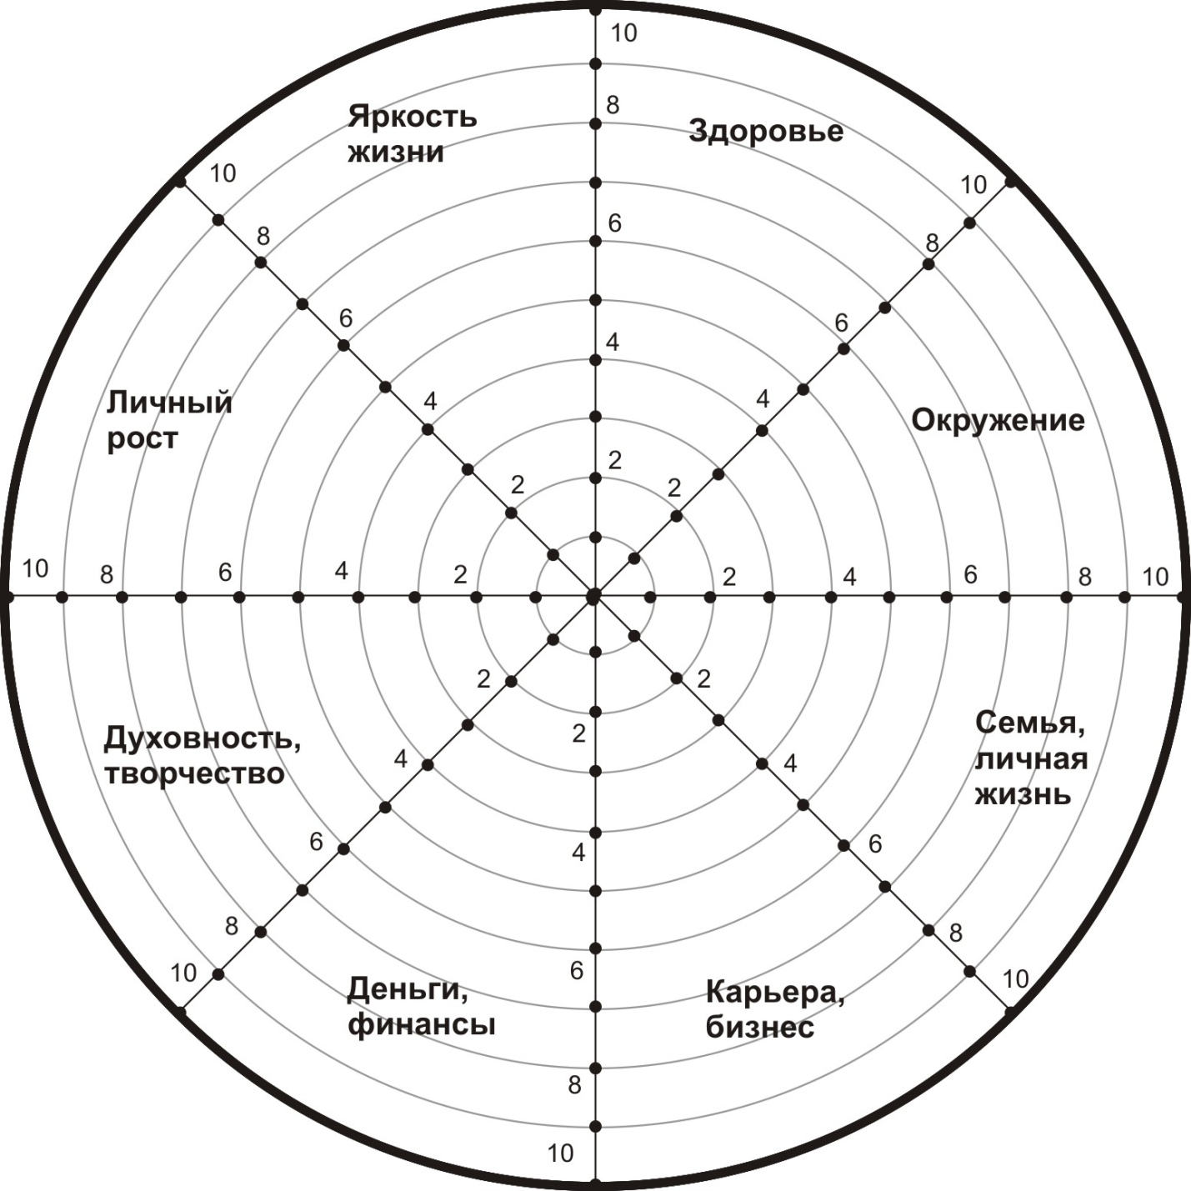
Микромодель
КОЛЕСО
Заполните ваше колесо, сферами из вашей жизни. Сферы которые у вас есть, или сферы которых нет, но вы хотите что бы они появились. Можете взять предложенные сферы, и откорректировать их. Можете полностью написать свои сферы.
«Оцените, насколько вы удовлетворены реализацией каждой сферы в вашей жизни по 10-ти бальной шкале»

Slide 79
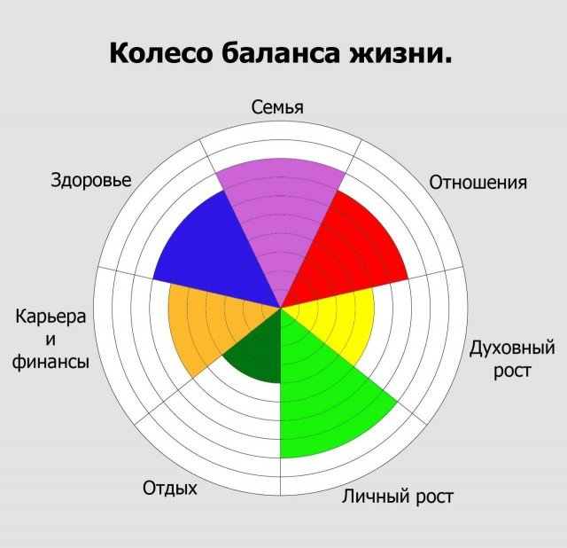
Микромодель
КОЛЕСО

Slide 80
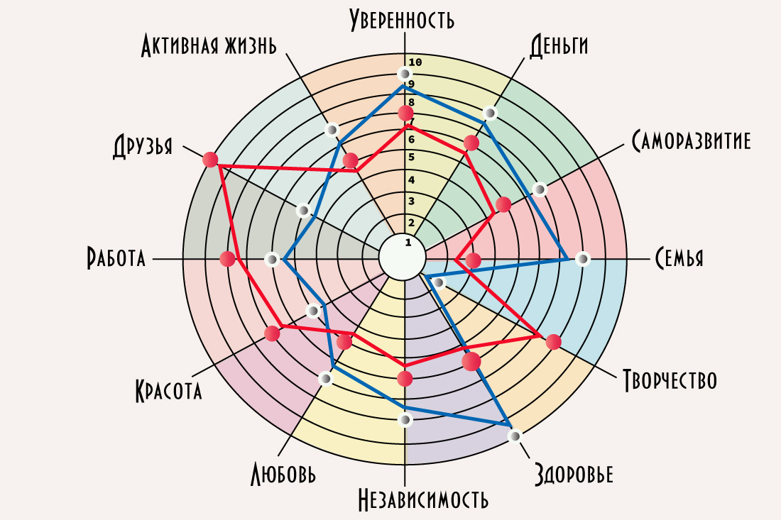
Микромодель
КОЛЕСО

Slide 81
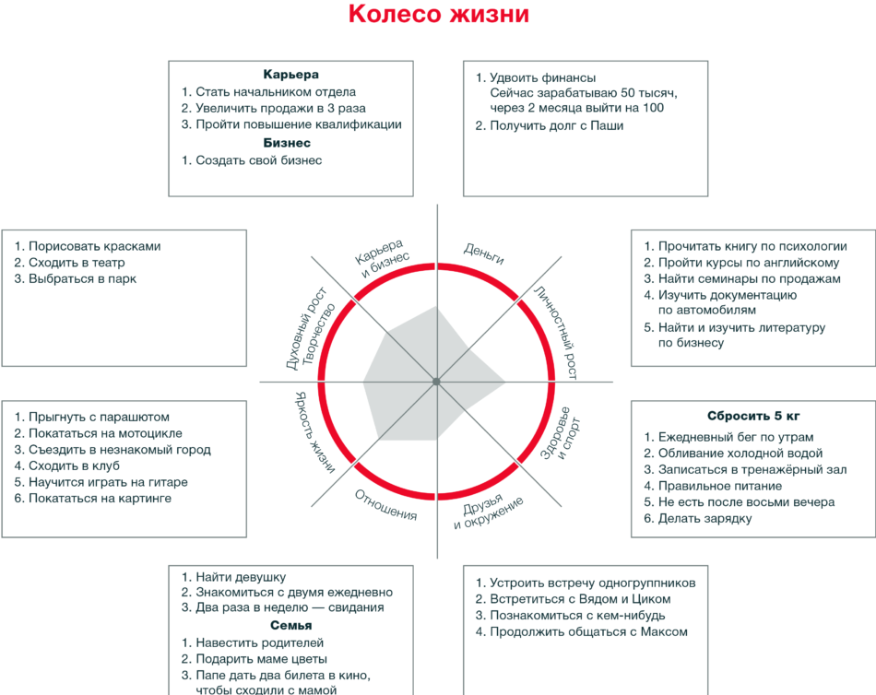
Вариант 1:
Сразу прописать действия, для развития всех сфер.

Slide 82
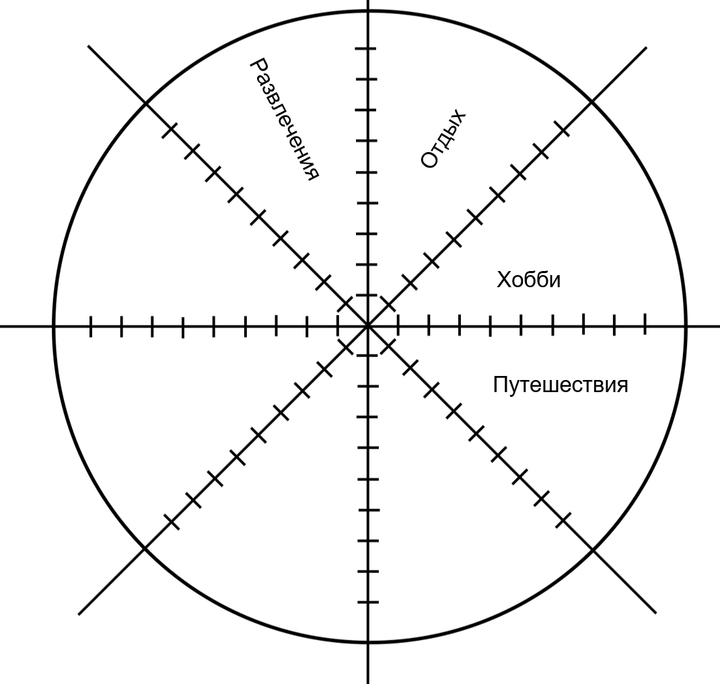
КОЛЕСО
ЯРКОСТЬ ЖИЗНИ
«Из каких элементов состоит сфера – ЯРКОСТЬ ЖИЗНИ?»
Вариант 3:
Разбить сферу на составляющие

Slide 83
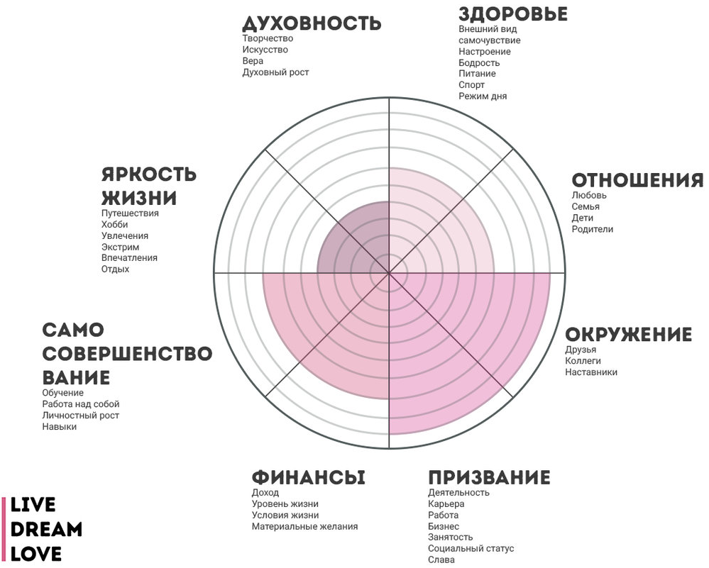
Микромодель
КОЛЕСО

Slide 84
Микромодель КОЛЕСО
Варианты:
Сразу прописывать действия для улучшения сфер
Использовать шкалирование
Разбить сферу на составляющие, и заполнить еще одно колесо.

Slide 85
ЗАДАНИЕ НА ДОМ
Распишите свое колесо жизненного
баланса
• Определите темы, с которыми надо
поработать
• Сформируйте 2-3 запроса на сессию
на эти темы

Slide 86
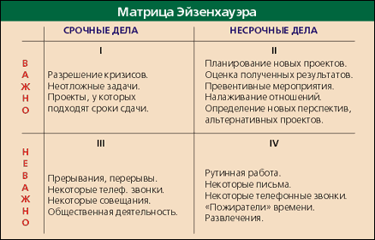
Микромодель
Матрица Эйзенхаура
Для запросов с планированием времени

Slide 87
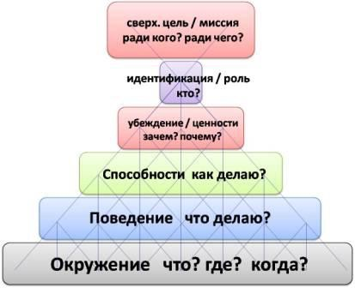
Микромодель
НЛУ

Slide 88
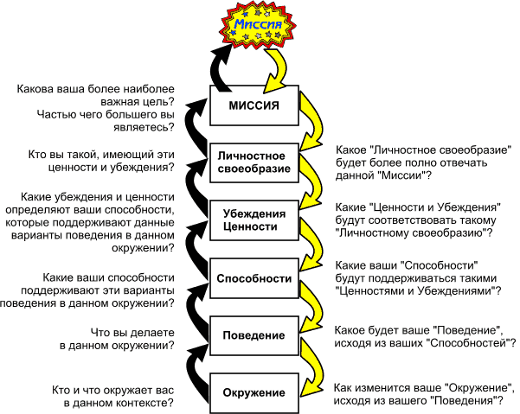
Микромодель
НЛУ

Slide 89
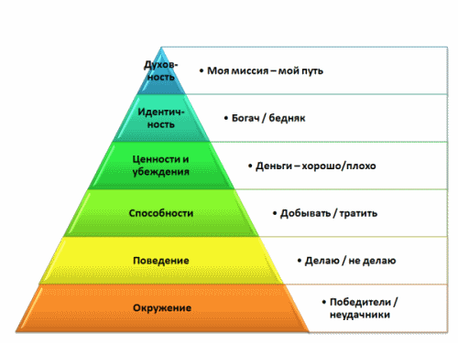
Микромодель
НЛУ

Slide 90
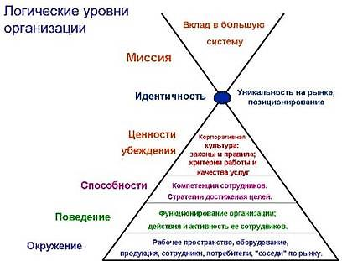
Микромодель
НЛУ
Вы можете создать в НЛУ - систему семьи

Slide 91
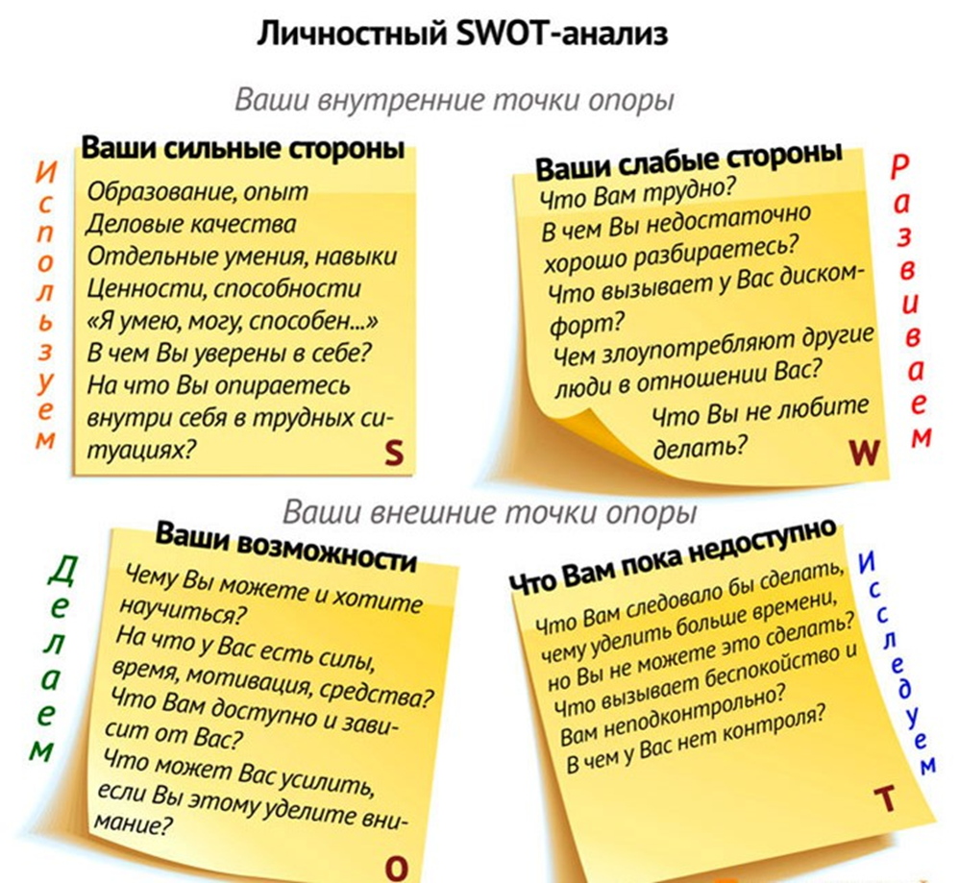

Slide 92
ЗАДАНИЕ НА ДОМ
Проведите личностный SWOT – анализ себя, как будущего консультанта - коуча

Slide 93
Хороши такими,
какие они есть
Всегда осуществляют
лучший для себя на
данный момент выбор
Уже обладают всеми
ресурсами для успеха
Имеют позитивные
намерения за каждым
поступком
С каждым выбором
растут или умирают.
Изменения неизбежны

